Slide 1
光线追踪算法
3
全局光照的主要算法流派：
Ray tracing 光线追踪；
Path tracing 路径追踪；
Photon mapping 光子映射；
Point Based Global Illumilation 基于点的全局光照；
Voxel-based Global Illumilation 基于体素的全局光照；
Ambient occlusion 环境光遮蔽；
……

Slide 2
光线追踪算法
3
全局光照的主要算法流派：
而其中的每种流派，又可以划分为多种改进和衍生算法，有些又相互关联。
如路径追踪，就是基于光线追踪，结合了蒙特卡洛方法而成的一种新的派系。
光线投射（Ray Casting）
光线追踪（Ray tracing）
蒙特卡洛方法
路径追踪（Path tracing）

Slide 3
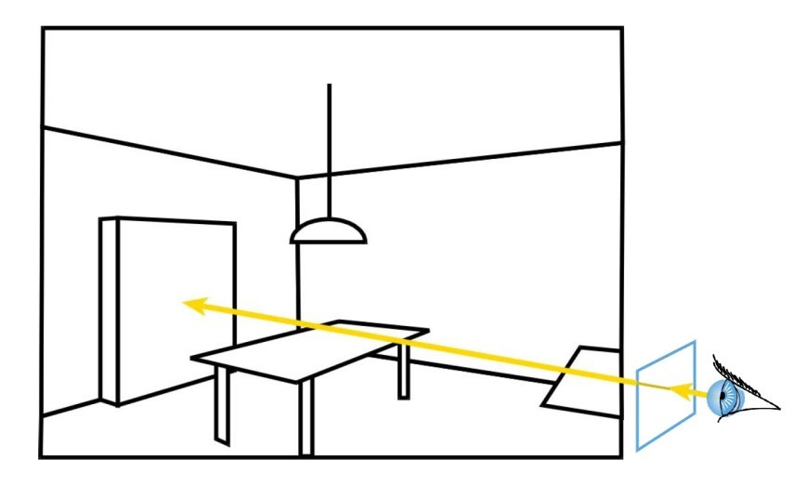
光线追踪算法
3
光线投射
光线投射（Ray Casting），作为光线追踪算法中的第一步，其理念起源于 1968 年，由 Arthur Appel 在一篇名为《 Some techniques for shading machine rendering of solids》的文章中提出。
具体思路：从每一个像素射出一条射线，然后找到最接近的物体挡住射线的路径，而视平面上每个像素的颜色取决于从可见光表面产生的亮度。
最接近的物体

Slide 4
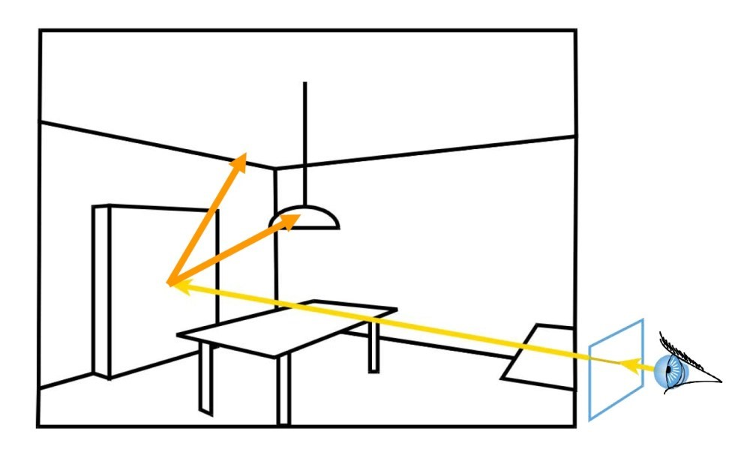
光线追踪算法
3
加上光线追踪
1979 年，Turner Whitted 在光线投射的基础上，加入光与物体表面的交互，让光线在物体表面沿着反射、折射等方式上继续传播，直到与光源相交。
这一方法后来也被称为经典光线跟踪方法、递归式光线追踪（Recursive Ray Tracing）方法，或 Whitted-style 光线跟踪方法。

Slide 5
光线追踪算法
3
定义：追踪光线路径，然后模拟光线与虚拟对象相互作用的方式。
主要思想：从视点向成像平面上的像素发射光线，找到与该光线相交的最近物体的交点
如果该点处的表面是漫反射表面，则计算光源直接照射该点产生的颜色
如果该点处表面是镜面或折射面，则继续向反射或折射方向跟踪另一条光线
如此递归下去，直到达到结束条件（光线与光源相交、逃逸出场景或者达到设定的最大递归深度）。

Slide 6
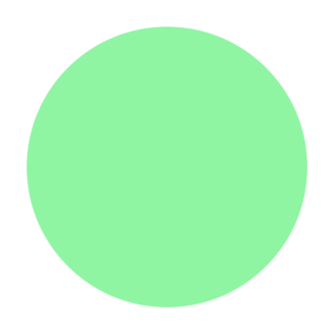
光线追踪算法
3
光线追踪过程
如果该点处的表面是漫反射表面，则计算光源直接照射该点产生的颜色
视点
（观察点）
P
漫反射表面
V
观察平面

Slide 7
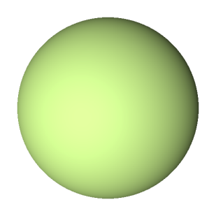
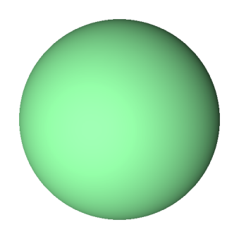
光线追踪算法
3
光线追踪过程
透射光T
如果该点处表面是镜面或折射面，则继续向反射或折射方向跟踪另一条光线
光源
反射光R
视点
（观察点）
N
P
反射光R
V
透射光T
观察平面

Slide 8
光线追踪算法
3
光线追踪过程
t₄
如果该点处表面是镜面或折射面，则继续向反射或折射方向跟踪另一条光线
t₃₂
r₃₂
r₅
r₄
物体2
t₂
物体1
t₁
r₂
t₅
r₁
r₃₁
t₃₁
P
观察平面

Slide 9

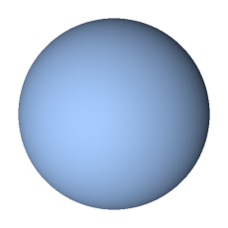
光线追踪算法
3
结束条件
场景
透射光T
透射光T
到光源
反射光R
视点
（观察点）
N
反射光R
V
透射光T
观察平面

Slide 10
光线追踪算法
3
追踪的结束条件
透射光T
逃逸出场景
场景
透射光T
反射光R
视点
（观察点）
N
反射光R
V
透射光T
观察平面

Slide 11
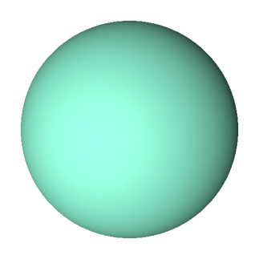
光线追踪算法
3
结束条件
透射光T
透射光T
递归到一定深度
反射光R
视点
（观察点）
N
反射光R
V
透射光T
观察平面

Slide 12
光线追踪算法
3
光照的着色计算
视点
（观察点）
P
V
观察平面

Slide 13
光线追踪算法
3
光照的着色计算
Whitted光透射模型 = Phong模型 + 透射光强 + 反射光强
N
入射光R
点光源
L
R
θ
θ
观察者
α
V
能看见透射光的物体
P
能镜面别的物体反射过来的光
折射光T

Slide 14
光线追踪算法
3
光照的着色计算
Whitted光透射模型 Phong模型 + 透射光强 + 反射光强
I=I_{a}K_{a}+I_{p}K_{d}(L∙N)+I_{p}K_{s}(R∙V)^{n} +I_{t}K_{t} + I_{r}K_{r}
Phong模型 + 透射光强 + 反射光强
I=I_{a}K_{a}+I_{p}K_{d}(L∙N)+I_{p}K_{s}(H∙N)^{n} +I_{t}K_{t} + I_{r}K_{r}

Slide 15
光线追踪算法
3
存在的问题
传统的逆向光线追踪算法有两个突出的缺点
（1）表面属性的单一：完全看不见折射光？完全没有镜面反射？
（2）不考虑漫反射：漫反射成为结束条件
视点
（观察点）
漫反射表面
V
观察平面

Slide 16
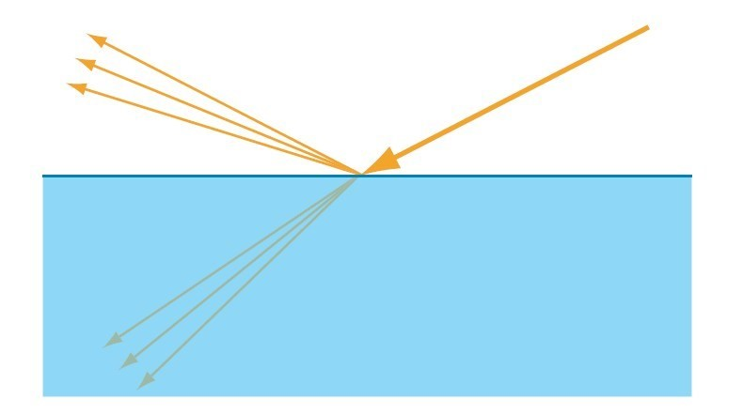
光线追踪算法
3
改进方法：
通过模型的修正来缓解这两个问题，将一个表面的属性认为可以是混合的
比如：它有20%的成分是镜面反射，30%的成分是折射，50%的成分是漫反射
改进后算法变为：从视点发出一条光线，光线与物体表面相交时根据表面的材质属性继续采样一个方向
折射

Slide 17
光线追踪算法
3
改进后的新问题：
改进后算法变为：从视点发出一条光线，光线与物体表面相交时根据表面的材质属性继续采样一个方向
计算量很大
蒙特卡罗方法：通过概率理论，进行近似简化。

Slide 18
光线追踪算法
3
衍生出路径追踪
路径追踪的定义：为光线追踪的衍生技术，同样是追踪光线路径，但是一种引入了蒙特卡洛方法的全局光照技术
路径追踪 = 光线追踪+ 蒙特卡洛方法

